Slide 1
Federico Macchi
CODICE FISCALE

Slide 2
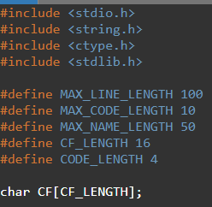
Libreria e dichiarazioni
Ho inserito le 4 librerie principali e definito le lunghezze che avrei usato poi dopo.
Infine creo la stringa CF:
ovvero quella che terrà il codice fiscale

Slide 3
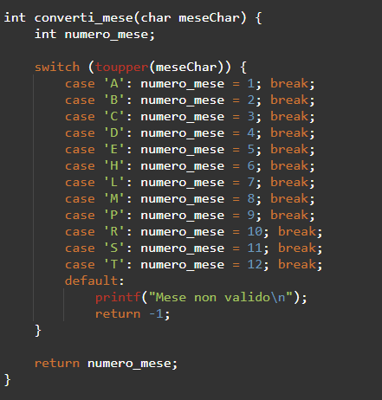
La funzione mese
Per calcolare il mese tramite la lettera ho usato questa funzione utilizzata per il codice inverso

Slide 4
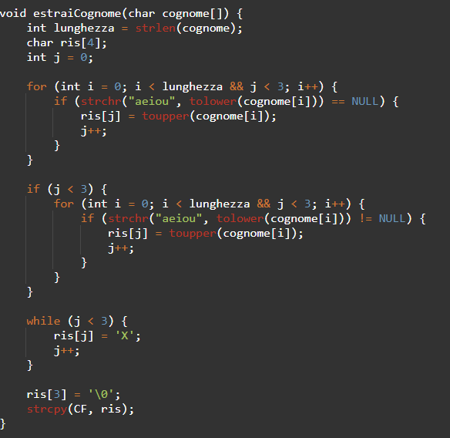
La funzione per cognome
Per calcolare le prime 3 lettere del CF ho rappresentato i 3 casi
“aeiou” sono le vocali
Il comando strchar in C è una funzione che restituisce il primo carattere di una stringa. Viene utilizzato per recuperare un carattere specifico all'interno di una stringa

Slide 5
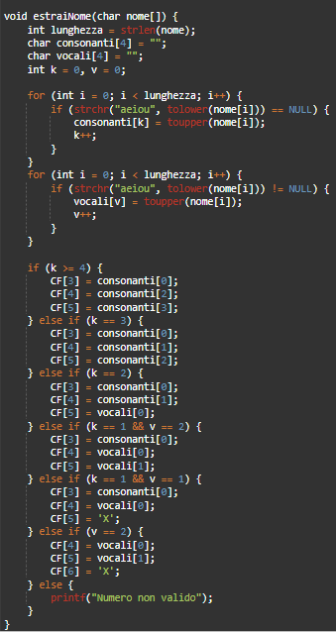
La funzione Nome
Per calcolare il nome tramite i vari casi perché a seconda delle vocali e consonanti cambiano le lettere da cambiare

Slide 6
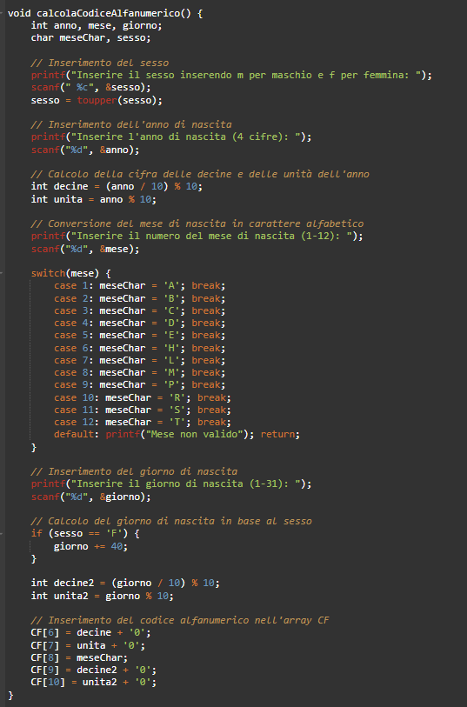
La funzione per 6/7/8/9/10
Per la sesta posizione fino alla decima bisogna analizzare l’anno,giorno,mese e sesso.

Slide 7
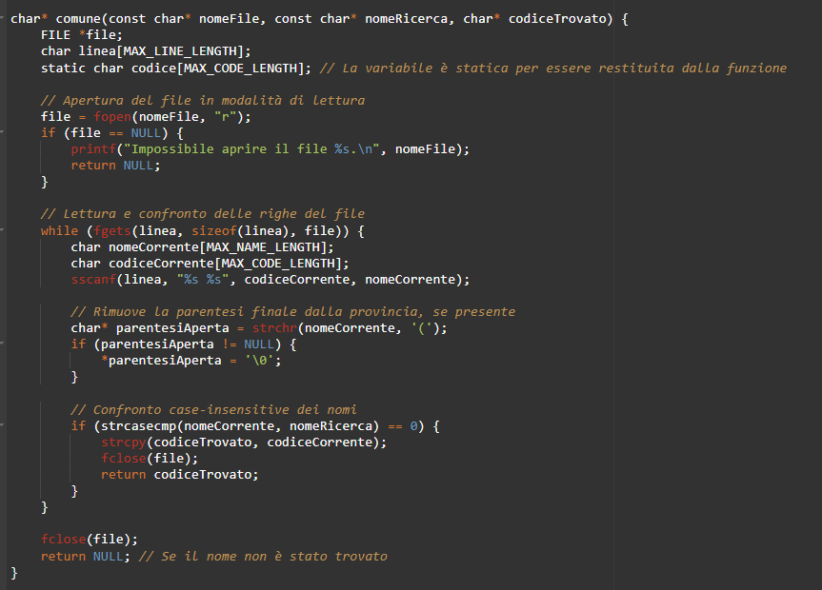
La funzione comune
A seconda del comune si ha un differente codice della città grazie un file con dentro tutti i comuni e il rispettivo codice si riesce ad estrarre quel che ci serve

Slide 8
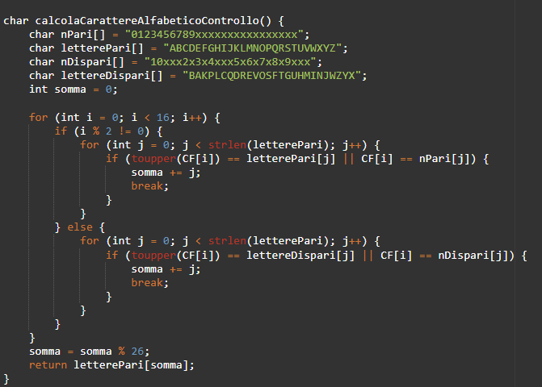
La funzione controllo
Per avere l’ultima lettera del CF bisogno analizzare singolarmente tutti i valori estratti fino adesso e grazie alle varie conversione con le varie stringhe create da me si riesce a trovare la lettera di “CONTROLLO”

Slide 9
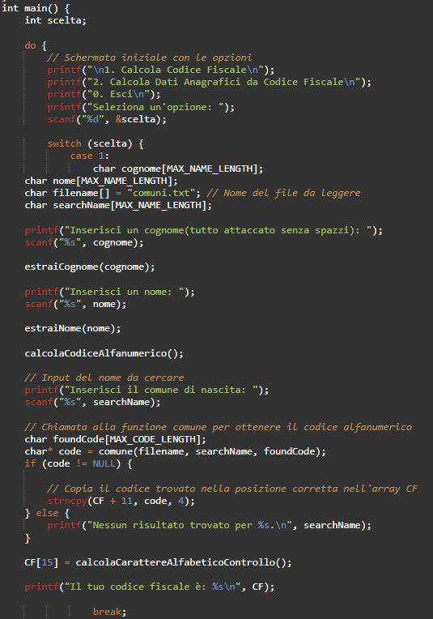
il main
Dopo aver finto le varie funzioni creo un interfaccia grafica che chiede l’opzione che si desidera con la prima si svolgono tutte le funzione in ordine per calcolare il CF.

Slide 10
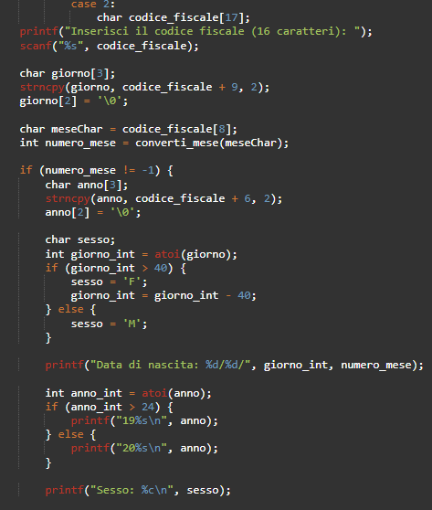
il codice inverso
La seconda opzione permette di fare il calcolo del codice opposto ovvero estrarre le varie informazioni tramite codice.
ps: per comodità non ho creato altre funzioni ma fatto tutto nel main.

Slide 11
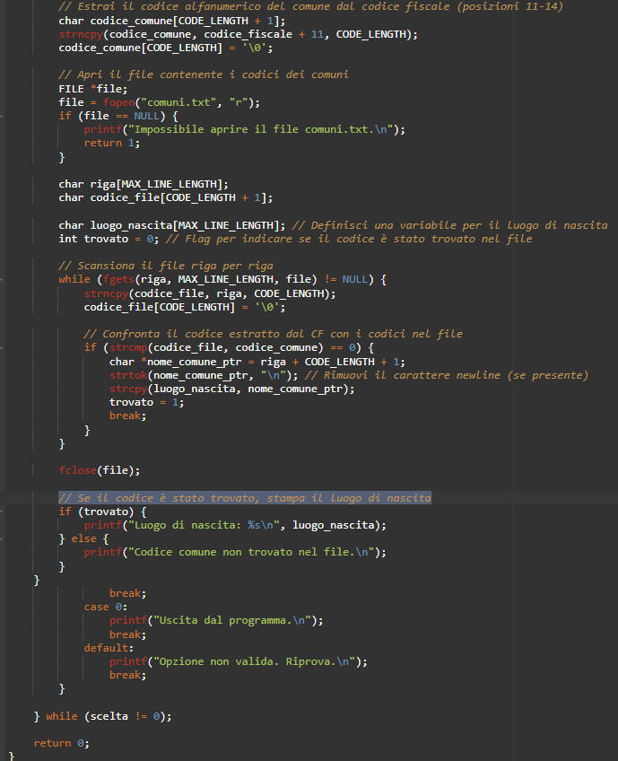
il codice inverso pt 2
La seconda parte del codice inverso fa l’opposto della funzione comune estraendo la città dal codice, infine viene stampato tutto.
In caso si volesse chiudere il programma basta cliccare “0”.

Slide 12
Grazie dell’attenzione

